Slide 1
实验讲解
数据库应用系统开发指导书
程序运行示例
数据库连接PPT
界面设计: 数据库应用系统开发指导书2标签总体.doc
关系模型设计: 指导书2标签总体.doc + SQLServer
C#界面构建示例
数据库应用系统开发指导书3标签login.doc
数据库应用系统开发指导书4标签admin.doc
数据库应用系统开发指导书5标签school.doc
数据库应用系统开发指导书6标签student.doc
程序中各模块讲解
原型框架---界面、程序、后续的开发

Slide 2
实验讲解
数据库应用系统开发指导书0-ORG.doc
程序运行示例
数据库连接PPT
界面设计: 数据库应用系统开发指导书2标签总体.doc
关系模型设计: 指导书2标签总体.doc + SQLServer
C#界面构建示例
数据库应用系统开发指导书3标签login.doc
数据库应用系统开发指导书4标签admin.doc
数据库应用系统开发指导书5标签school.doc
数据库应用系统开发指导书6标签student.doc
程序中各模块讲解
原型框架---界面、程序、后续的开发

Slide 3
需求分析

Slide 4
教务处的管理人员录入全校的课程基本信息和本学期的课程授课教师、地点、时间；
在学生入学的时候，学院的管理人员录入学生基本信息；
学生每学期自己上网登录系统选课，选课成功后信息存入数据库中，学生自己可以查询选课的情况；
学生选课不成功的情况有：
所选课程的先修课还没有记录，系统提示“缺先修课，选课失败”；
本学期所选课程的上课时间有冲突，系统提示“上课时间有冲突，选课失败”；
学生一学期所选课程的学分最多不能超18学分

Slide 5
学生可以注销所选课程。
学院管理员可以查询学生前几学期的选课信息、可以查询课程基本信息、学生基本信息；
当学生退学时，由教务处的管理人注销学生基本信息
如果开课之后，学生要求退课，则由教务处的工作人员为学生注销所选课程；
允许学生休学，教务处为休学的退学做学籍冻结处理；复学后为其办理解冻处理；
每学期教务处为学生办理学期注册手续；没有办理学期注册的学生不能选课；
学期末，学院工作人员负责录入学生的成绩。

Slide 6
实验讲解
数据库应用系统开发指导书0-ORG.doc
程序运行示例(实验框架、实验结果示例)
数据库连接PPT
界面设计: 数据库应用系统开发指导书2标签总体.doc
关系模型设计: 指导书2标签总体.doc + SQLServer
C#界面构建示例
数据库应用系统开发指导书3标签login.doc
数据库应用系统开发指导书4标签admin.doc
数据库应用系统开发指导书5标签school.doc
数据库应用系统开发指导书6标签student.doc
程序中各模块讲解
原型框架---界面、程序、后续的开发

Slide 7
实验讲解
数据库应用系统开发指导书0-ORG.doc
数据库连接PPT
程序运行示例
界面设计: 数据库应用系统开发指导书2标签总体.doc
关系模型设计: 指导书2标签总体.doc + SQLServer
C#界面构建示例
数据库应用系统开发指导书3标签login.doc
数据库应用系统开发指导书4标签admin.doc
数据库应用系统开发指导书5标签school.doc
数据库应用系统开发指导书6标签student.doc
程序中各模块讲解
原型框架---界面、程序、后续的开发

Slide 8
实验讲解
数据库应用系统开发指导书0-ORG.doc
程序运行示例
数据库连接PPT
界面设计
关系模型设计
C#界面构建示例
数据库应用系统开发指导书3标签login.doc
数据库应用系统开发指导书4标签admin.doc
数据库应用系统开发指导书5标签school.doc
数据库应用系统开发指导书6标签student.doc
程序中各模块讲解
原型框架---界面、程序、后续的开发

Slide 9
用户设计

Slide 10
教务处的管理人员录入全校的课程基本信息和本学期的课程授课教师、地点、时间；
在学生入学的时候，学院的管理人员录入学生基本信息；
学生每学期自己上网登录系统选课，选课成功后信息存入数据库中，学生自己可以查询选课的情况；
学生选课不成功的情况有：
所选课程的先修课还没有记录，系统提示“缺先修课，选课失败”；
本学期所选课程的上课时间有冲突，系统提示“上课时间有冲突，选课失败”；
学生一学期所选课程的学分最多不能超18学分

Slide 11
学生可以注销所选课程。
学院管理员可以查询学生前几学期的选课信息、可以查询课程基本信息、学生基本信息；
当学生退学时，由教务处的管理人注销学生基本信息
如果开课之后，学生要求退课，则由教务处的工作人员为学生注销所选课程；
允许学生休学，教务处为休学的退学做学籍冻结处理；复学后为其办理解冻处理；
每学期教务处为学生办理学期注册手续；没有办理学期注册的学生不能选课；
学期末，学院工作人员负责录入学生的成绩。

Slide 12
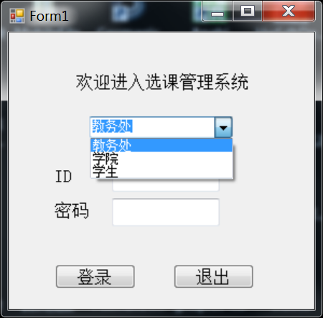
用户设计

Slide 13
教务处界面设计

Slide 14
教务处的管理人员录入全校的课程基本信息和本学期的课程授课教师、地点、时间；
在学生入学的时候，学院的管理人员录入学生基本信息；
学生每学期自己上网登录系统选课，选课成功后信息存入数据库中，学生自己可以查询选课的情况；
学生选课不成功的情况有：
所选课程的先修课还没有记录，系统提示“缺先修课，选课失败”；
本学期所选课程的上课时间有冲突，系统提示“上课时间有冲突，选课失败”；
学生一学期所选课程的学分最多不能超18学分

Slide 15
学生可以注销所选课程。
学院管理员可以查询学生前几学期的选课信息、可以查询课程基本信息、学生基本信息；
当学生退学时，由教务处的管理人注销学生基本信息
如果开课之后，学生要求退课，则由教务处的工作人员为学生注销所选课程；
允许学生休学，教务处为休学的学生做学籍冻结处理；复学后为其办理解冻处理；
每学期教务处为学生办理学期注册手续；没有办理学期注册的学生不能选课；
学期末，学院工作人员负责录入学生的成绩。

Slide 16
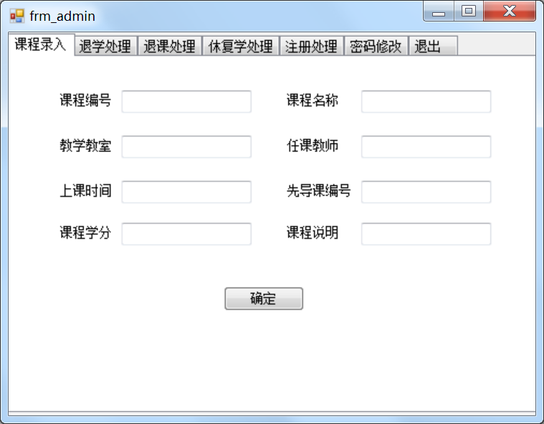
教务处界面设计

Slide 17
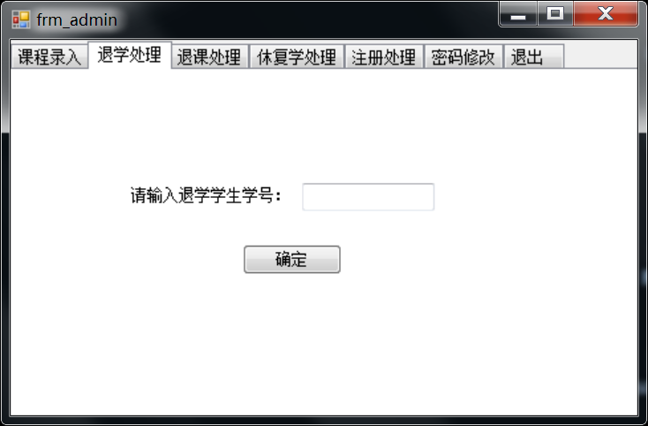
教务处界面设计

Slide 18
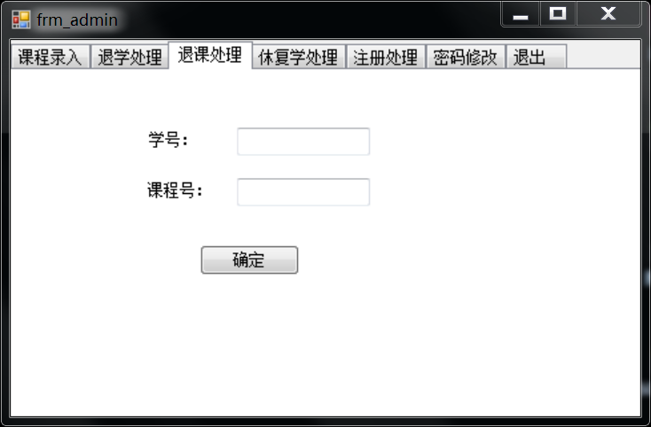
教务处界面设计

Slide 19
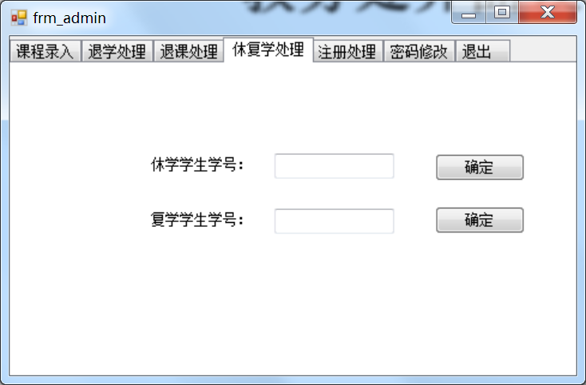
教务处界面设计

Slide 20
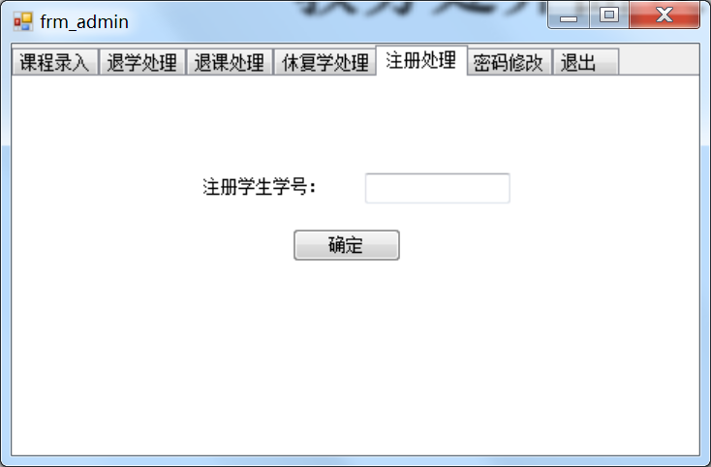
教务处界面设计

Slide 21
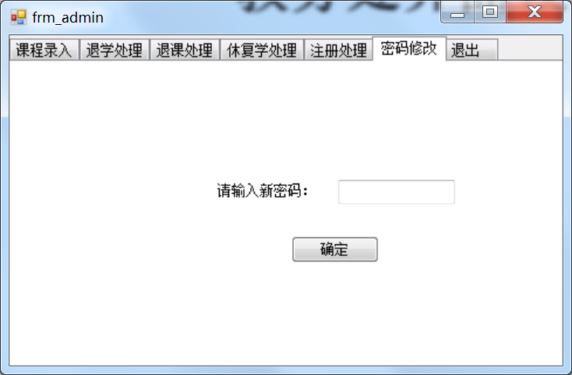
教务处界面设计

Slide 22
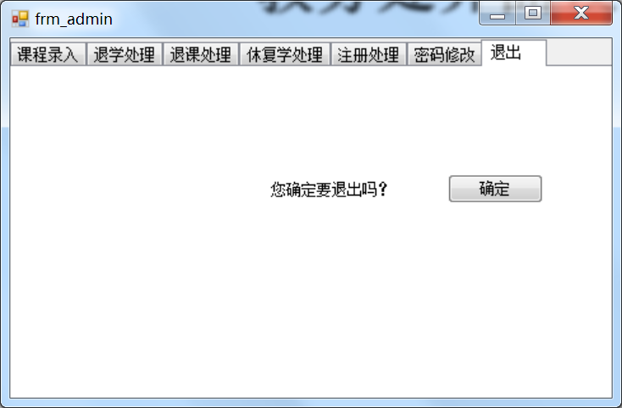
教务处界面设计

Slide 23
学院界面设计

Slide 24
教务处的管理人员录入全校的课程基本信息和本学期的课程授课教师、地点、时间；
在学生入学的时候，学院的管理人员录入学生基本信息；
学生每学期自己上网登录系统选课，选课成功后信息存入数据库中，学生自己可以查询选课的情况；
学生选课不成功的情况有：
所选课程的先修课还没有记录，系统提示“缺先修课，选课失败”；
本学期所选课程的上课时间有冲突，系统提示“上课时间有冲突，选课失败”；
学生一学期所选课程的学分最多不能超18学分

Slide 25
学生可以注销所选课程。
学院管理员可以查询学生前几学期的选课信息、可以查询课程基本信息、学生基本信息；
当学生退学时，由教务处的管理人注销学生基本信息
如果开课之后，学生要求退课，则由教务处的工作人员为学生注销所选课程；
允许学生休学，教务处为休学的学生做学籍冻结处理；复学后为其办理解冻处理；
每学期教务处为学生办理学期注册手续；没有办理学期注册的学生不能选课；
学期末，学院工作人员负责录入学生的成绩。

Slide 26
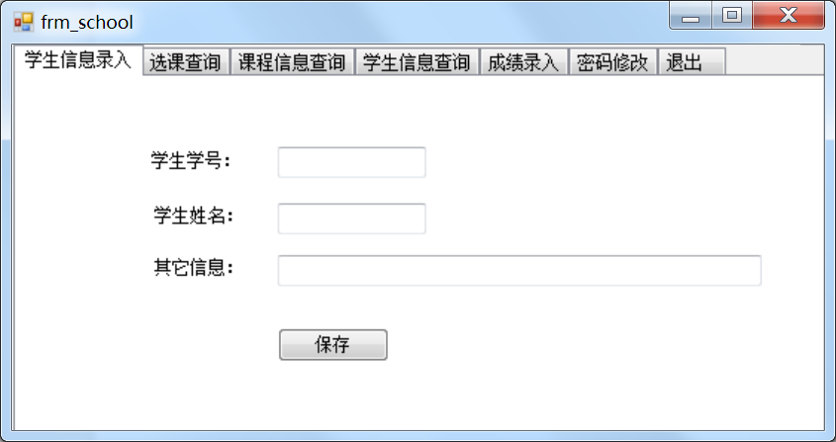
学院界面设计

Slide 27
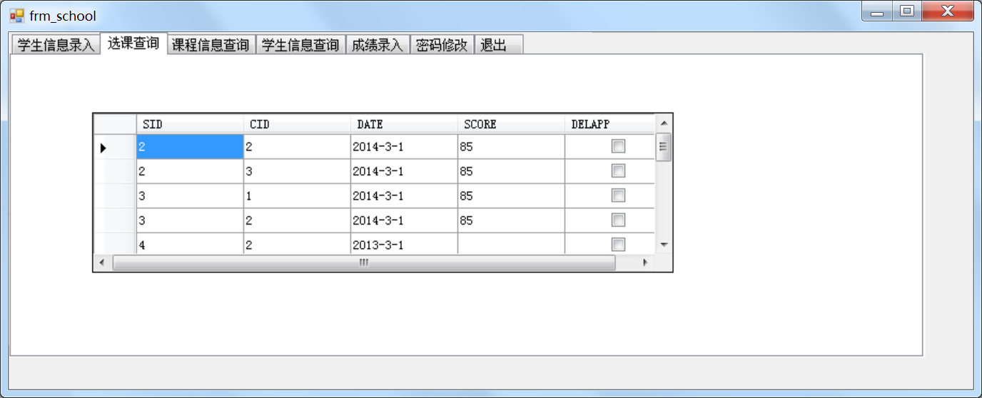
学院界面设计

Slide 28
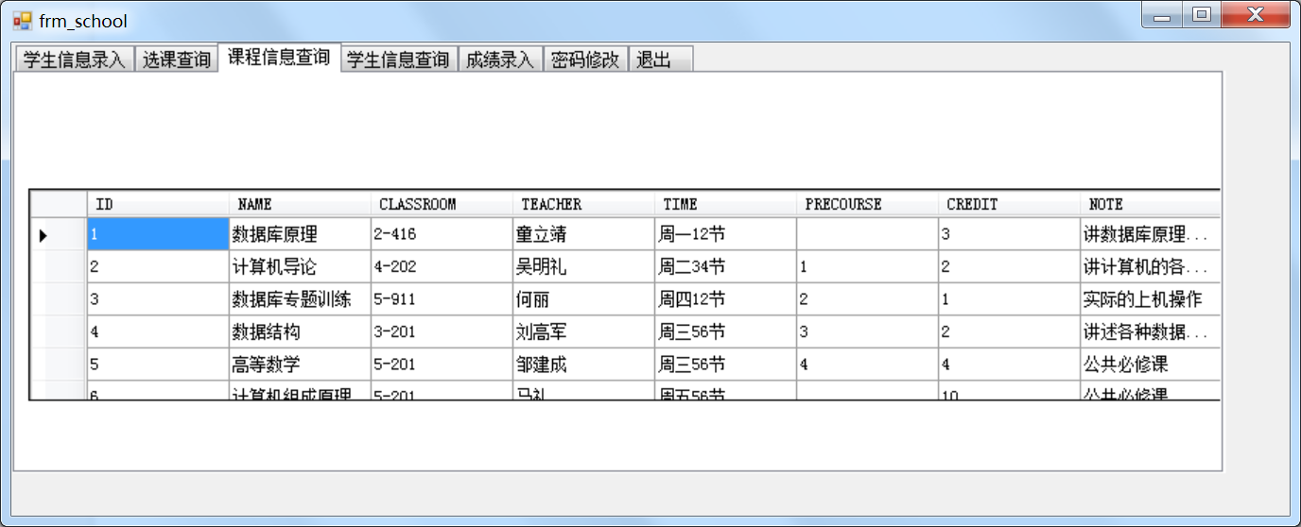
学院界面设计

Slide 29
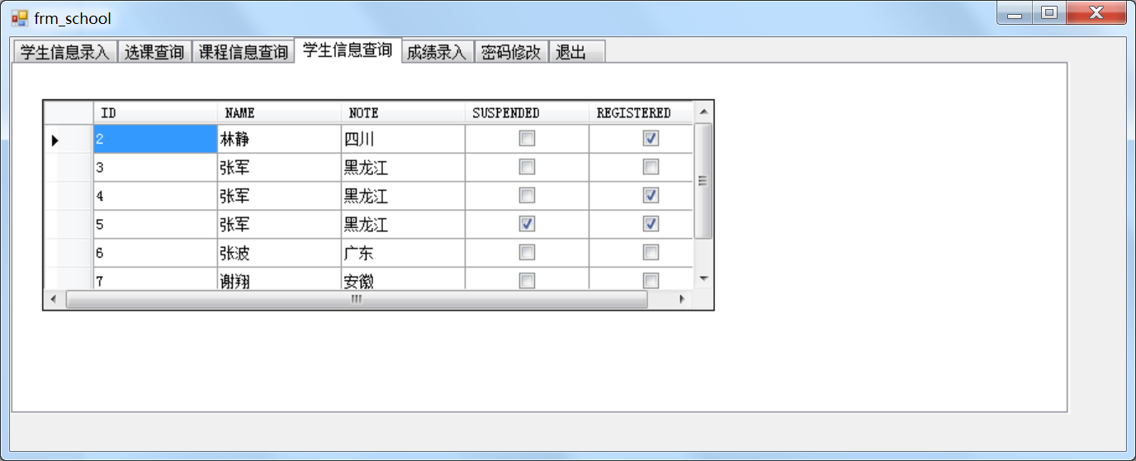
学院界面设计

Slide 30
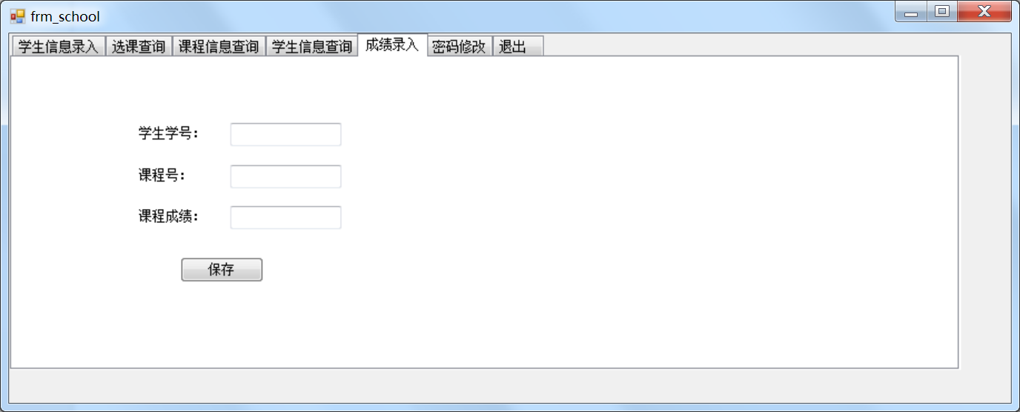
学院界面设计

Slide 31
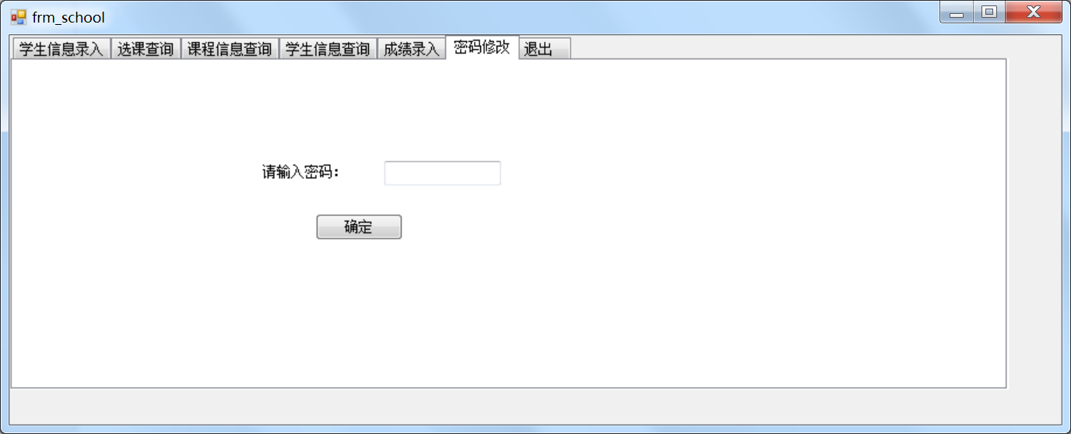
学院界面设计

Slide 32
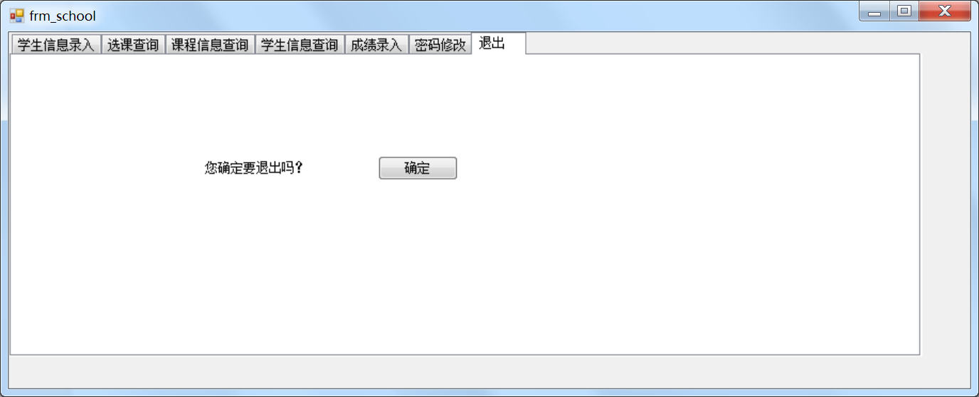
学院界面设计

Slide 33
学生界面设计

Slide 34
教务处的管理人员录入全校的课程基本信息和本学期的课程授课教师、地点、时间；
在学生入学的时候，学院的管理人员录入学生基本信息；
学生每学期自己上网登录系统选课，选课成功后信息存入数据库中，学生自己可以查询选课的情况；
学生选课不成功的情况有：
所选课程的先修课还没有记录，系统提示“缺先修课，选课失败”；
本学期所选课程的上课时间有冲突，系统提示“上课时间有冲突，选课失败”；
学生一学期所选课程的学分最多不能超18学分

Slide 35
学生可以注销所选课程。
学院管理员可以查询学生前几学期的选课信息、可以查询课程基本信息、学生基本信息；
当学生退学时，由教务处的管理人注销学生基本信息
如果开课之后，学生要求退课，则由教务处的工作人员为学生注销所选课程；
允许学生休学，教务处为休学的学生做学籍冻结处理；复学后为其办理解冻处理；
每学期教务处为学生办理学期注册手续；没有办理学期注册的学生不能选课；
学期末，学院工作人员负责录入学生的成绩。

Slide 36
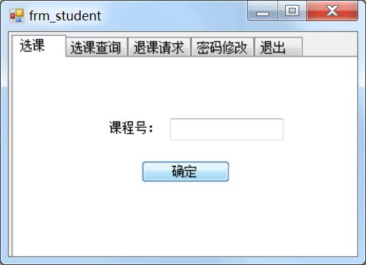
学生界面设计

Slide 37
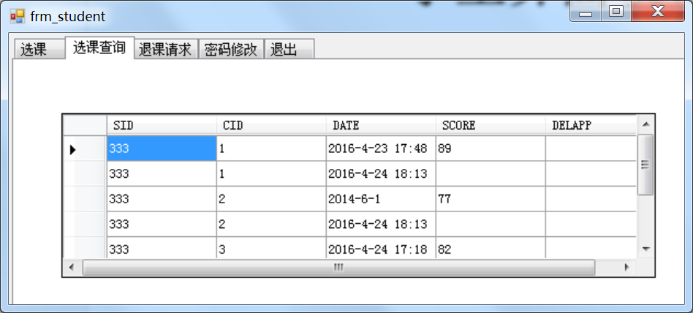
学生界面设计

Slide 38
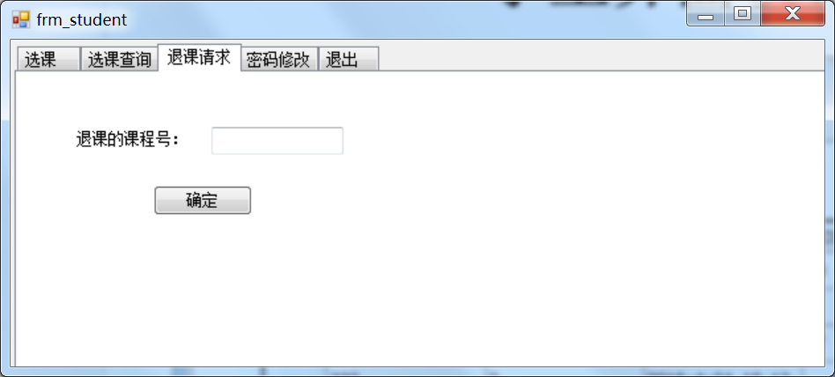
学生界面设计

Slide 39
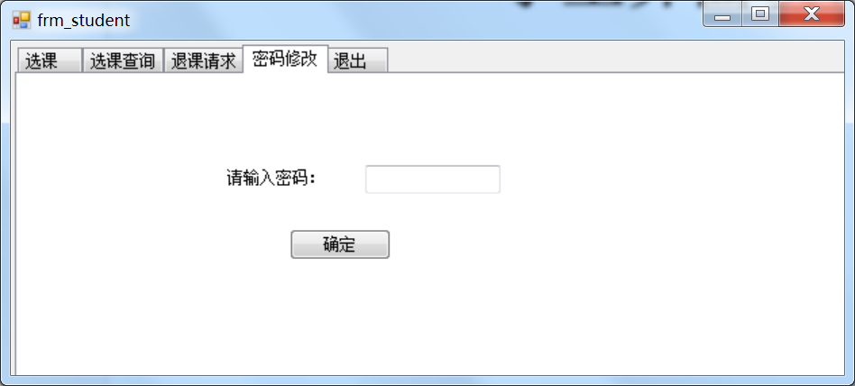
学生界面设计

Slide 40
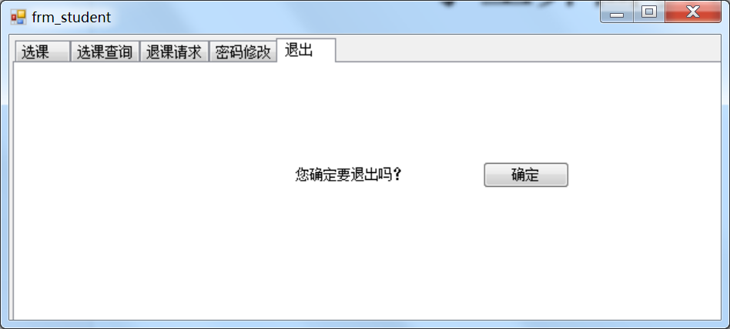
学生界面设计

Slide 41
实验讲解
数据库应用系统开发指导书0-ORG.doc
数据库连接PPT
程序运行示例
界面设计
关系模型设计
C#界面构建示例
数据库应用系统开发指导书3标签login.doc
数据库应用系统开发指导书4标签admin.doc
数据库应用系统开发指导书5标签school.doc
数据库应用系统开发指导书6标签student.doc
程序中各模块讲解
原型框架---界面、程序、后续的开发

Slide 42
关系模型设计

Slide 43
教务处的管理人员录入全校的课程基本信息和本学期的课程授课教师、地点、时间；
在学生入学的时候，学院的管理人员录入学生基本信息；
学生每学期自己上网登录系统选课，选课成功后信息存入数据库中，学生自己可以查询选课的情况；
学生选课不成功的情况有：
所选课程的先修课还没有记录，系统提示“缺先修课，选课失败”；
本学期所选课程的上课时间有冲突，系统提示“上课时间有冲突，选课失败”；
学生一学期所选课程的学分最多不能超18学分
Notes:
如果 选课关系 放入 课程 或 学生表 则会（sno，cno）主码，则会出现部分函数依赖，则达不到第2范式。

Slide 44
学生可以注销所选课程。
学院管理员可以查询学生前几学期的选课信息、可以查询课程基本信息、学生基本信息；
当学生退学时，由教务处的管理人注销学生基本信息
如果开课之后，学生要求退课，则由教务处的工作人员为学生注销所选课程；
允许学生休学，教务处为休学的退学做学籍冻结处理；复学后为其办理解冻处理；
每学期教务处为学生办理学期注册手续；没有办理学期注册的学生不能选课；
学期末，学院工作人员录入学生课程的成绩。

Slide 45
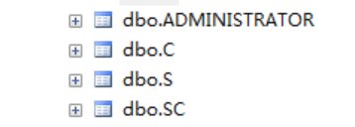
关系模式设计

Slide 46
用户模式属性设计

Slide 47
教务处的管理人员录入全校的课程基本信息和本学期的课程授课教师、地点、时间；
在学生入学的时候，学院的管理人员录入学生基本信息；
学生每学期自己上网登录系统选课，选课成功后信息存入数据库中，学生自己可以查询选课的情况；
学生选课不成功的情况有：
所选课程的先修课还没有记录，系统提示“缺先修课，选课失败”；
本学期所选课程的上课时间有冲突，系统提示“上课时间有冲突，选课失败”；
学生一学期所选课程的学分最多不能超18学分

Slide 48
学生可以注销所选课程。
学院管理员可以查询学生前几学期的选课信息、可以查询课程基本信息、学生基本信息；
当学生退学时，由教务处的管理人注销学生基本信息
如果开课之后，学生要求退课，则由教务处的工作人员为学生注销所选课程；
允许学生休学，教务处为休学的退学做学籍冻结处理；复学后为其办理解冻处理；
每学期教务处为学生办理学期注册手续；没有办理学期注册的学生不能选课；
学期末，学院工作人员负责录入学生的成绩。

Slide 49
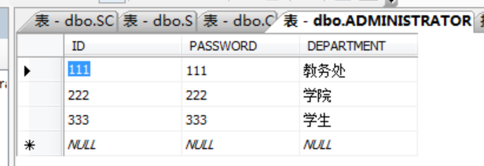
用户模式属性设计

Slide 50
学生模式属性设计

Slide 51
教务处的管理人员录入全校的课程基本信息和本学期的课程授课教师、地点、时间；
在学生入学的时候，学院的管理人员录入学生基本信息；
学生每学期自己上网登录系统选课，选课成功后信息存入数据库中，学生自己可以查询选课的情况；
学生选课不成功的情况有：
所选课程的先修课还没有记录，系统提示“缺先修课，选课失败”；
本学期所选课程的上课时间有冲突，系统提示“上课时间有冲突，选课失败”；
学生一学期所选课程的学分最多不能超18学分
Notes:
如果 选课关系 放入 课程 或 学生表 则会（sno，cno）主码，则会出现部分函数依赖，则达不到第2范式。

Slide 52
学生可以注销所选课程。
学院管理员可以查询学生前几学期的选课信息、可以查询课程基本信息、学生基本信息；
当学生退学时，由教务处的管理人注销学生基本信息；
如果开课之后，学生要求退课，则由教务处的工作人员为学生注销所选课程；
允许学生休学，教务处为休学的学生做学籍冻结处理；复学后为其办理解冻处理；
每学期教务处为学生办理学期注册手续；没有办理学期注册的学生不能选课；
学期末，学院工作人员录入学生课程的成绩。

Slide 53
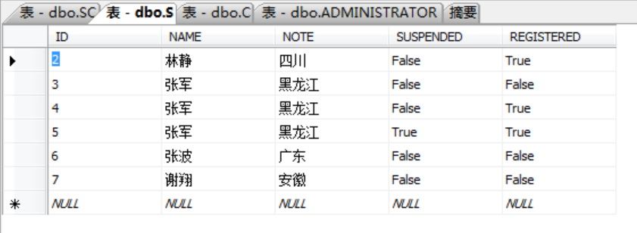
学生模式属性设计

Slide 54
课程模式属性设计

Slide 55
教务处的管理人员录入全校的课程基本信息和本学期的课程授课教师、地点、时间；
在学生入学的时候，学院的管理人员录入学生基本信息；
学生每学期自己上网登录系统选课，选课成功后信息存入数据库中，学生自己可以查询选课的情况；
学生选课不成功的情况有：
所选课程的先修课还没有记录，系统提示“缺先修课，选课失败”；
本学期所选课程的上课时间有冲突，系统提示“上课时间有冲突，选课失败”；
学生一学期所选课程的学分最多不能超18学分
Notes:
如果 选课关系 放入 课程 或 学生表 则会（sno，cno）主码，则会出现部分函数依赖，则达不到第2范式。

Slide 56
学生可以注销所选课程。
学院管理员可以查询学生前几学期的选课信息、可以查询课程基本信息、学生基本信息；
当学生退学时，由教务处的管理人注销学生基本信息
如果开课之后，学生要求退课，则由教务处的工作人员为学生注销所选课程；
允许学生休学，教务处为休学的学生做学籍冻结处理；复学后为其办理解冻处理；
每学期教务处为学生办理学期注册手续；没有办理学期注册的学生不能选课；
学期末，学院工作人员录入学生课程的成绩。

Slide 57
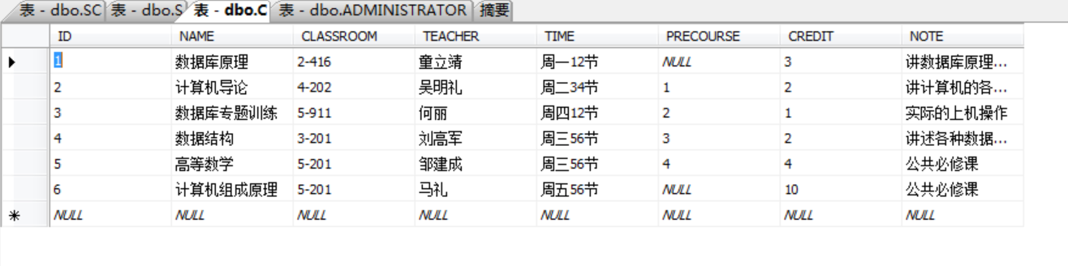
课程模式属性设计

Slide 58
选课模式属性设计

Slide 59
教务处的管理人员录入全校的课程基本信息和本学期的课程授课教师、地点、时间；
在学生入学的时候，学院的管理人员录入学生基本信息；
学生每学期自己上网登录系统选课，选课成功后信息存入数据库中，学生自己可以查询选课的情况；
学生选课不成功的情况有：
所选课程的先修课还没有记录，系统提示“缺先修课，选课失败”；
本学期所选课程的上课时间有冲突，系统提示“上课时间有冲突，选课失败”；
学生一学期所选课程的学分最多不能超18学分
Notes:
如果 选课关系 放入 课程 或 学生表 则会（sno，cno）主码，则会出现部分函数依赖，则达不到第2范式。

Slide 60
学生可以注销所选课程。
学院管理员可以查询学生前几学期的选课信息、可以查询课程基本信息、学生基本信息；
当学生退学时，由教务处的管理人注销学生基本信息
如果开课之后，学生要求退课，则由教务处的工作人员为学生注销所选课程；
允许学生休学，教务处为休学的学生做学籍冻结处理；复学后为其办理解冻处理；
每学期教务处为学生办理学期注册手续；没有办理学期注册的学生不能选课；
学期末，学院工作人员录入学生课程的成绩。

Slide 61
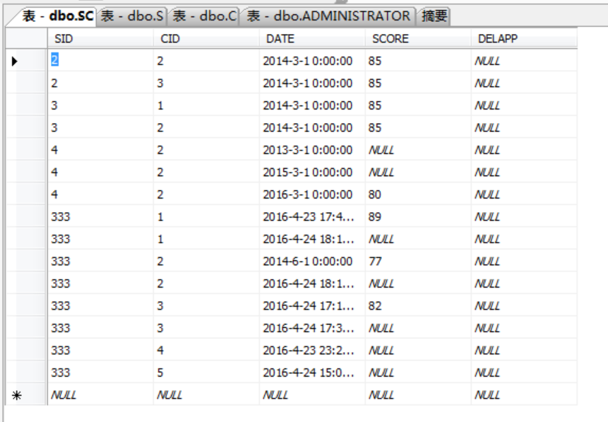
选课模式属性设计

Slide 62
实验讲解
数据库应用系统开发指导书0-ORG.doc
数据库连接PPT
程序运行示例
界面设计
关系模型设计
C#界面构建示例
数据库应用系统开发指导书3标签login.doc
数据库应用系统开发指导书4标签admin.doc
数据库应用系统开发指导书5标签school.doc
数据库应用系统开发指导书6标签student.doc
程序中各模块讲解
原型框架---界面、程序、后续的开发

Slide 63
实验讲解
数据库应用系统开发指导书0-ORG.doc
数据库连接PPT
程序运行示例
界面设计
关系模型设计
C#界面构建示例
数据库应用系统开发指导书3标签login.doc
数据库应用系统开发指导书4标签admin.doc
数据库应用系统开发指导书5标签school.doc
数据库应用系统开发指导书6标签student.doc
程序中各模块讲解
原型框架---界面、程序、后续的开发

Slide 64
实验讲解
数据库应用系统开发指导书0-ORG.doc
数据库连接PPT
程序运行示例
界面设计
关系模型设计
C#界面构建示例
数据库应用系统开发指导书3标签login.doc
数据库应用系统开发指导书4标签admin.doc
数据库应用系统开发指导书5标签school.doc
数据库应用系统开发指导书6标签student.doc
程序中各模块讲解
原型框架---界面、程序、后续的开发

Slide 65
实验讲解
数据库应用系统开发指导书0-ORG.doc
数据库连接PPT
程序运行示例
界面设计
关系模型设计
C#界面构建示例
数据库应用系统开发指导书3标签login.doc
数据库应用系统开发指导书4标签admin.doc
数据库应用系统开发指导书5标签school.doc
数据库应用系统开发指导书6标签student.doc
程序中各模块讲解
原型框架---界面、程序、后续的开发

Slide 66
实验讲解
数据库应用系统开发指导书0-ORG.doc
数据库连接PPT
程序运行示例
界面设计
关系模型设计
C#界面构建示例
数据库应用系统开发指导书3标签login.doc
数据库应用系统开发指导书4标签admin.doc
数据库应用系统开发指导书5标签school.doc
数据库应用系统开发指导书6标签student.doc
程序中各模块讲解
原型框架---界面、程序、后续的开发

Slide 67
实验讲解
数据库应用系统开发指导书0-ORG.doc
数据库连接PPT
程序运行示例
界面设计
关系模型设计
C#界面构建示例
数据库应用系统开发指导书3标签login.doc
数据库应用系统开发指导书4标签admin.doc
数据库应用系统开发指导书5标签school.doc
数据库应用系统开发指导书6标签student.doc
程序中各模块讲解
原型框架---界面、程序、后续的开发

Slide 68
实验讲解
数据库应用系统开发指导书0-ORG.doc
数据库连接PPT
程序运行示例
界面设计
关系模型设计
C#界面构建示例
数据库应用系统开发指导书3标签login.doc
数据库应用系统开发指导书4标签admin.doc
数据库应用系统开发指导书5标签school.doc
数据库应用系统开发指导书6标签student.doc
程序中各模块讲解
原型框架---界面、程序、后续的开发
180423数据库大实验运行框架注意事项.docx

Slide 69
实验讲解
数据库应用系统开发指导书0-ORG.doc
数据库连接PPT
程序运行示例
界面设计
关系模型设计
C#界面构建示例
数据库应用系统开发指导书3标签login.doc
数据库应用系统开发指导书4标签admin.doc
数据库应用系统开发指导书5标签school.doc
数据库应用系统开发指导书6标签student.doc
程序中各模块讲解
原型框架---界面、程序、后续的开发

Slide 70
教务处的管理人员录入全校的课程基本信息和本学期的课程授课教师、地点、时间；
在学生入学的时候，学院的管理人员录入学生基本信息；
学生每学期自己上网登录系统选课，选课成功后信息存入数据库中，学生自己可以查询选课的情况；
学生选课不成功的情况有：
所选课程的先修课还没有记录，系统提示“缺先修课，选课失败”；
本学期所选课程的上课时间有冲突，系统提示“上课时间有冲突，选课失败”；
学生一学期所选课程的学分最多不能超18学分

Slide 71
学生可以注销所选课程。
学院管理员可以查询学生前几学期的选课信息、可以查询课程基本信息、学生基本信息；
当学生退学时，由教务处的管理人注销学生基本信息
如果开课之后，学生要求退课，则由教务处的工作人员为学生注销所选课程；
允许学生休学，教务处为休学的退学做学籍冻结处理；复学后为其办理解冻处理；
每学期教务处为学生办理学期注册手续；没有办理学期注册的学生不能选课；
学期末，学院工作人员负责录入学生的成绩。

